Slide 1






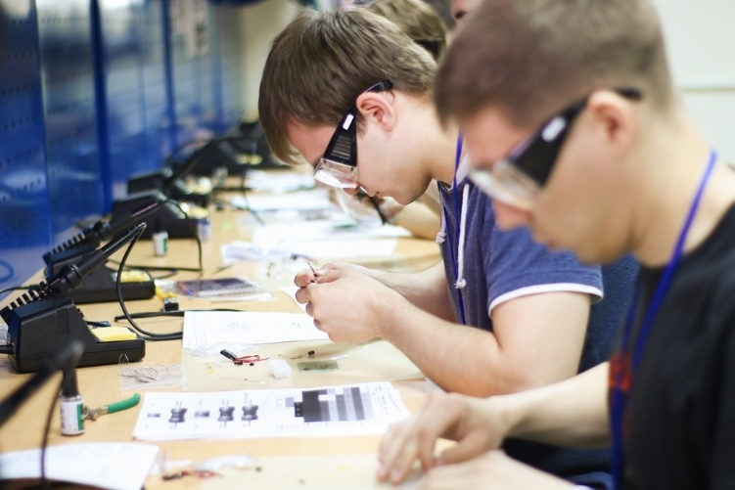
Лыжина Елена Геннадьевна, заместитель директора, руководитель
Центра «Точка роста»
ОТ ШКОЛЬНИКА К ИНЖЕНЕРУ:
МОДЕЛЬ ИНЖЕНЕРНОГО ОБРАЗОВАНИЯ
В МАОУ «КОЖЕВНИКОВСКАЯ СОШ № 2

Slide 2



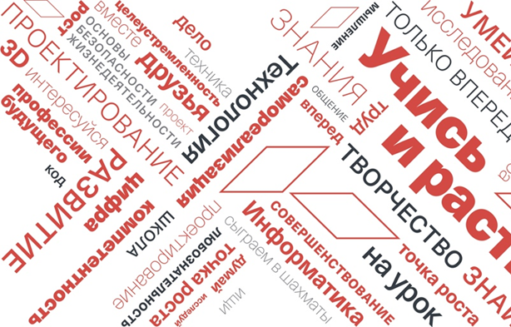
СОВРЕМЕННЫЙ ИНЖЕНЕР -
это профессионал, обладающий глубокими техническими знаниями и способностями, необходимыми для решения сложных задач в самых разнообразных областях. Он использует новейшие технологии и методы для создания и улучшения продуктов, процессов и систем, которые делают нашу жизнь удобнее, безопаснее и эффективнее.

Slide 3
ИНЖЕНЕРНОЕ ОБРАЗОВАНИЕ
ОСНОВНОЕ ОБРАЗОВАНИЕ
ВНЕУРОЧНАЯ ДЕЯТЕЛЬНОСТЬ
ДОПОЛНИТЕЛЬНОЕ
ОБРАЗОВАНИЕ
ПРОФОРИЕНТАЦИЯ
НАСТАВНИЧЕСТВО
ФЕДЕРАЛЬНЫЕ И РЕГИОНАЛЬНЫЕ ПРОЕКТЫ
ЛАБОРАТОРИЯ
ГИБКИХ НАВЫКОВ

Slide 4


ОСНОВНОЕ ОБРАЗОВАНИЕ И ВНЕУРОЧНАЯ ДЕЯТЕЛЬНОСТЬ
РЕГИОНАЛЬНЫЙ ПРОЕКТ «ИНЖЕНЕРНЫЙ КЛАСС ТУСУР»
- Программы внеурочной деятельности (Специальные главы физики и математики для подготовки к ОГЭ/ЕГЭ по сложным темам, инженерное моделирование)
Курсовая подготовка педагогов
Школа инженера ТУСУР
Олимпиады и конкурсы
Профориентационные мероприятия (Тур в ТУСУР, GO по школам)

Slide 5

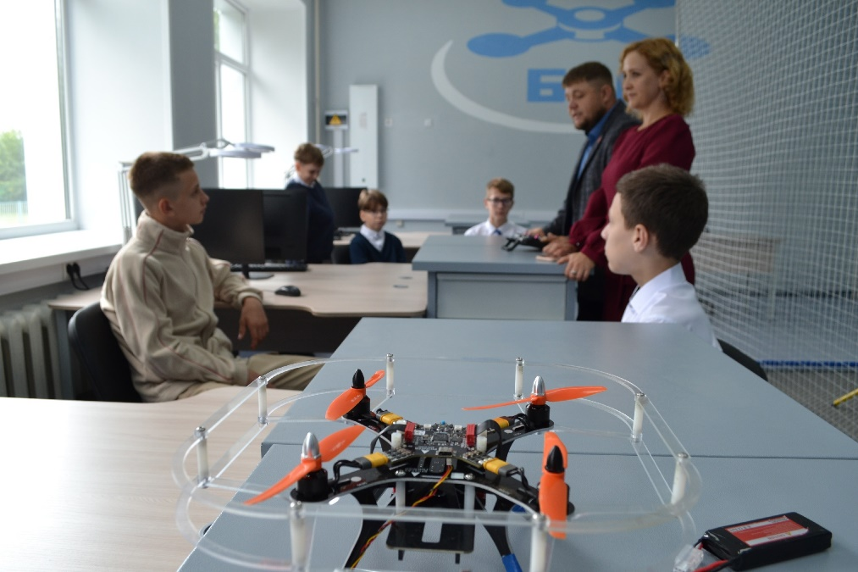
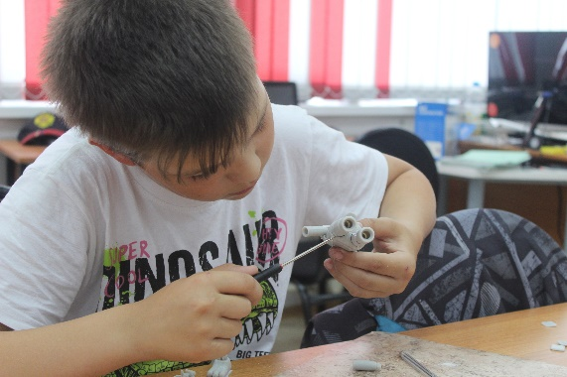
ДОПОЛНИТЕЛЬНОЕ ОБРАЗОВАНИЕ
Программы дополнительного образования (образовательная робототехника, промышленный дизайн, курс на взлёт)
Техническое творчество
Экспертное и инструментальное сопровождение проектных команд
Подготовка к участию в образовательных событиях ( в том числе, в перечневых мероприятиях)
ИОМы и дорожные карты развития
Профильные смены в каникулярное время

Slide 6
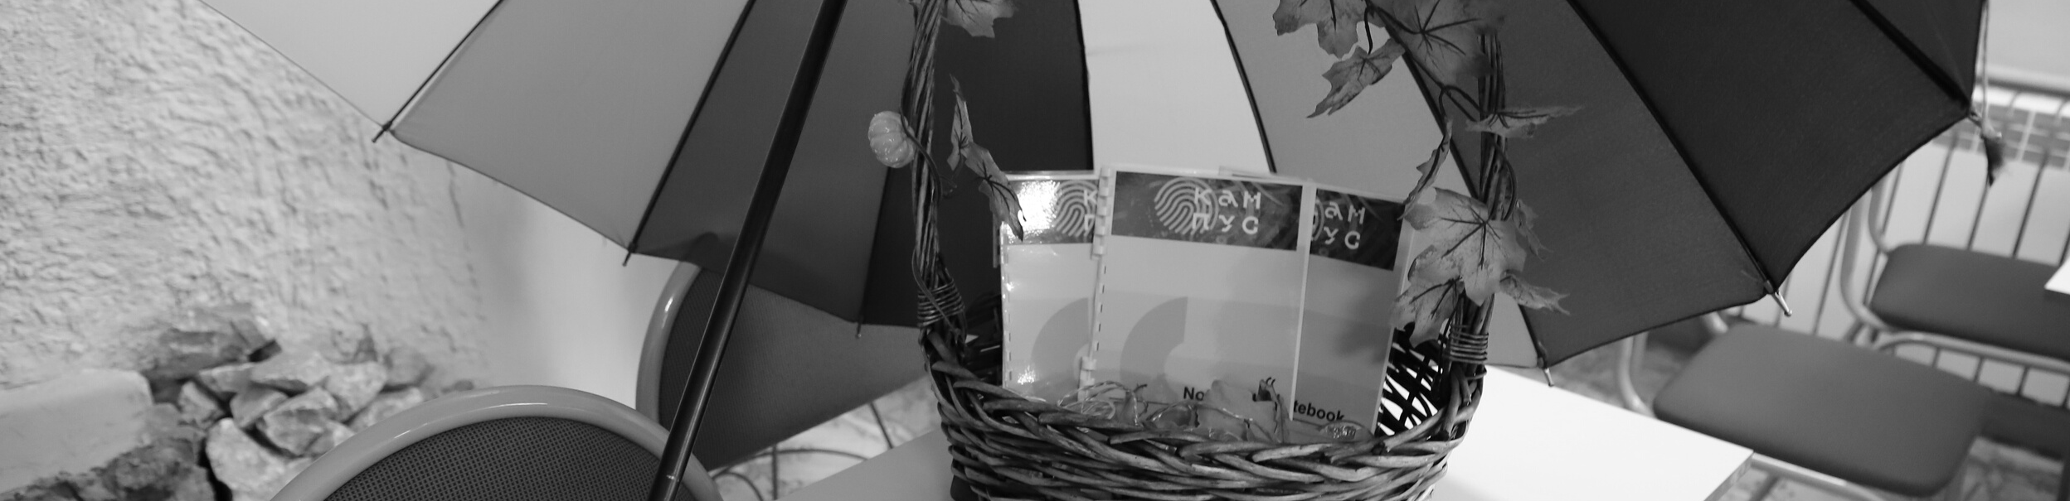


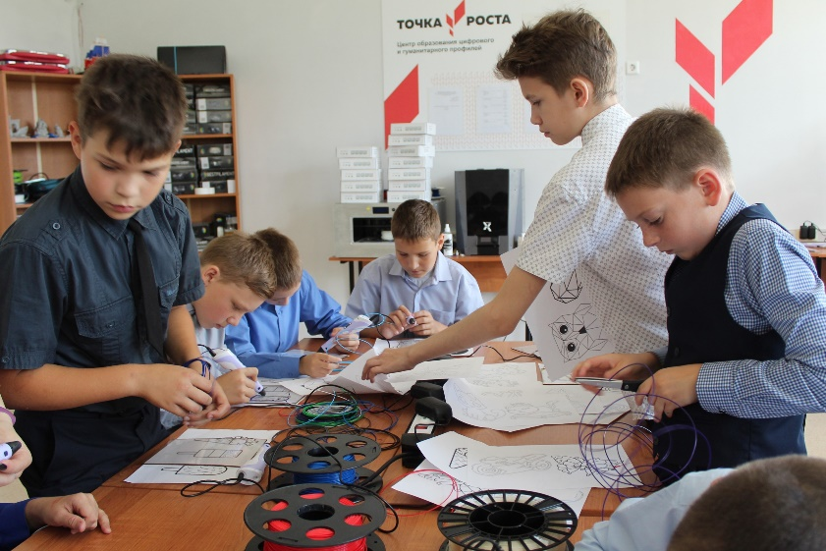
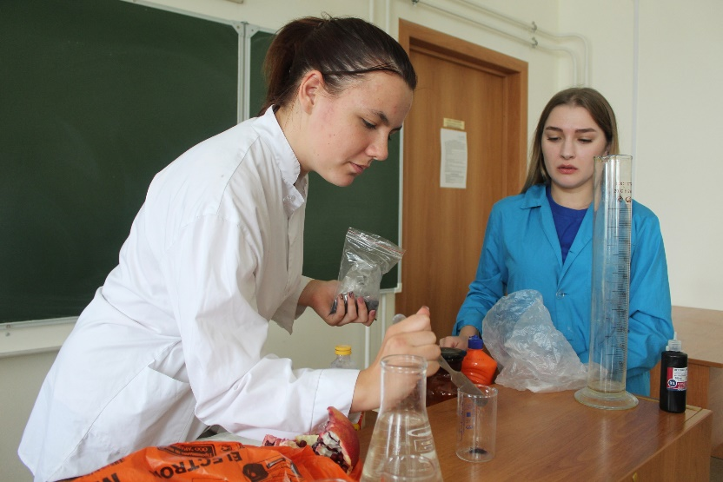
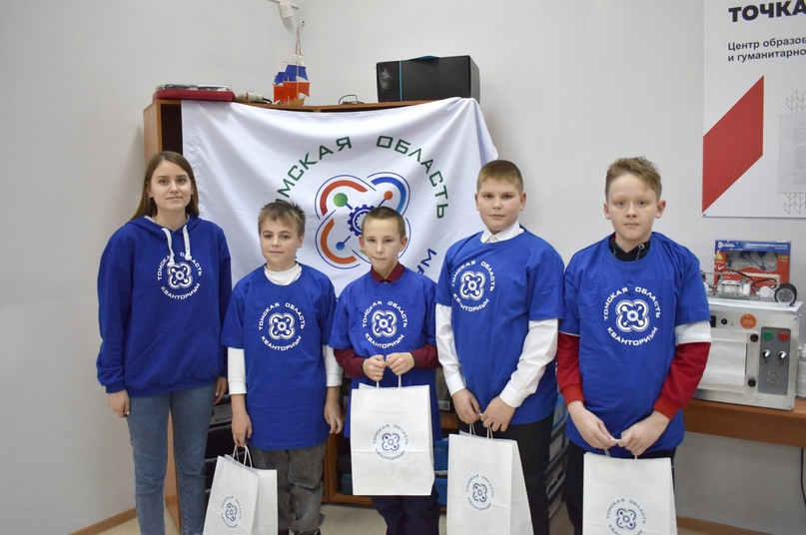
ИНЖЕНЕРНОЕ ОБРАЗОВАНИЕ
ДЕТСКИЙ ТЕХНОПАРК «КВАНТОРИУМ»
КВАНТУМЫ
МАСТЕР-КЛАССЫ
ПРОЕКТЫ

Slide 7


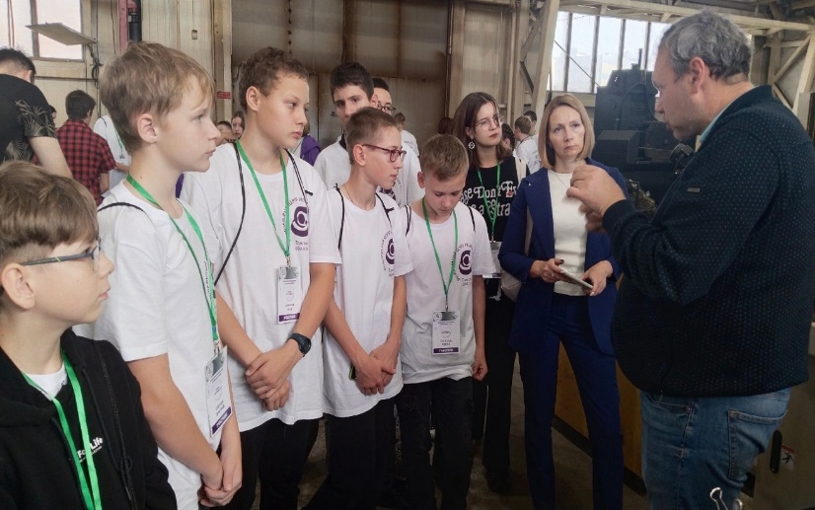
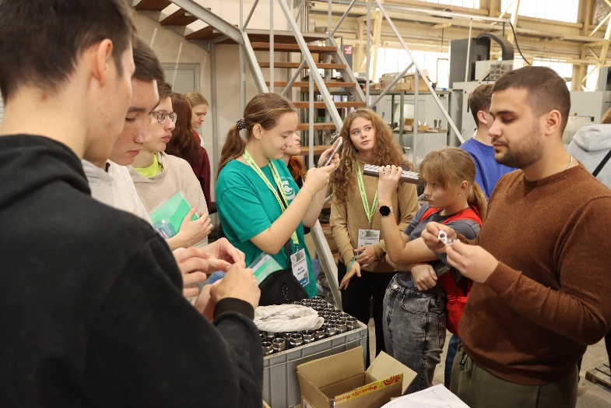

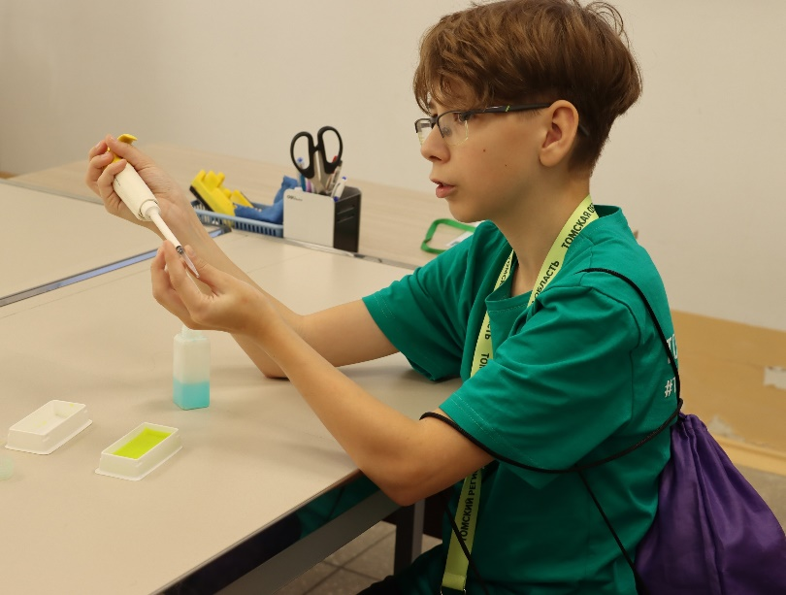
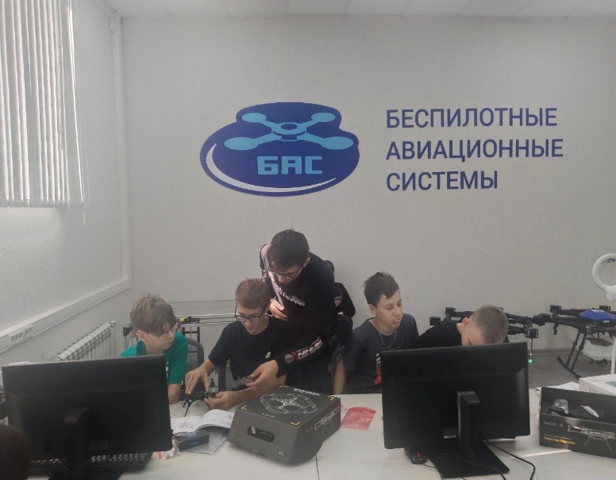
Региональные смены-интенсивы
Уроки настоящего
Большие вызовы

Slide 8
КЛЮЧЕВЫЕ ХАРАКТЕРИСТИКИ
СОВРЕМЕННОГО ИНЖЕНЕРА-
МНОГОФУНКЦИОНАЛЬНОСТЬ
КРЕАТИВНОСТЬ
ИННОВАЦИОННОСТЬ
КОМАНДНАЯ РАБОТА
УПРАВЛЕНИЕ ПРОЕКТАМИ
ГЛОБАЛЬНОЕ МЫШЛЕНИЕ
ПОСТОЯННОЕ ОБУЧЕНИЕ

Slide 9
ЛАБОРАТОРИЯ ГИБКИХ НАВЫКОВ
Организация особой образовательной среды по развитию гибких навыков и компетенций проектной деятельности у обучающихся с целью формирования социально зрелой личности, обладающей:
когнитивными навыками (критическое и креативное мышление, коммуникабельность, адаптивность, способность планировать свою работу)
навыками межличностного общения (работа в команде, самоорганизация, управление конфликтами)
лидерскими качествами (самоконтроль, осознанность, целеполагание, самопрезентация, мотивация)
Мероприятия:
Экспертный час: мастер-классы от экспертов по развитию гибких навыков по темам «Управляй своим временем грамотно», «Коммуникация и работа в команде», «Мотивация и самомотивация», «Лидерство и уверенность в себе»
Организация системы горизонтального наставничества «Ученик-ученик»

Slide 10
РАБОТА С РОДИТЕЛЯМИ
-тематические родительские собрания
-лекции и семинары от специалистов в области инженерного образования
-совместная работа над проектами и участие родителей вместе с детьми в научно-технических выставках, фестивалях
-организация совместных мастер-классов и занятий
-создание сообщества заинтересованных родителей
-регулярные встречи и обсуждения успехов и трудностей в обучении детей инженерным навыкам (офлайн и онлайн)

Slide 11
ПЕРСПЕКТИВНЫЕ ЦЕЛИ
Количество выпускников 9 и 11 классов, сдающих физику и профильную математику
Количество выпускников, выбирающих инженерные специальности
Количество проектных команд инженерной направленности
Количество мероприятий для обучающихся и родителей
Качественная подготовка проектных команд к высокорейтинговым образовательным событиям
Постоянное повышение квалификации педагогов

Slide 12
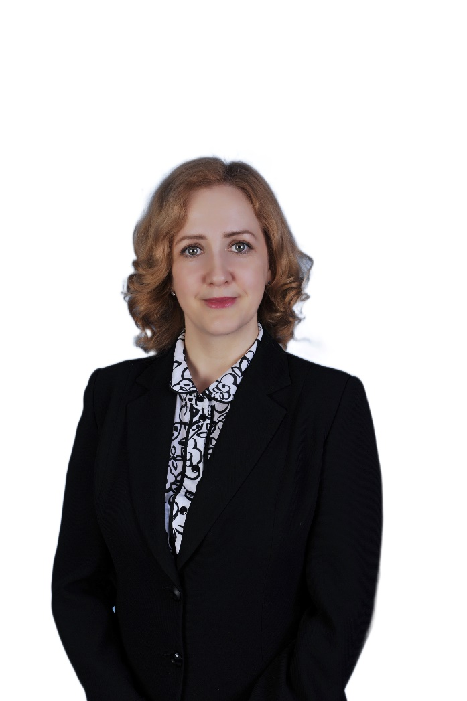


Контакты
lyzhina.el@yandex.ru
89521586343

